Slide 1

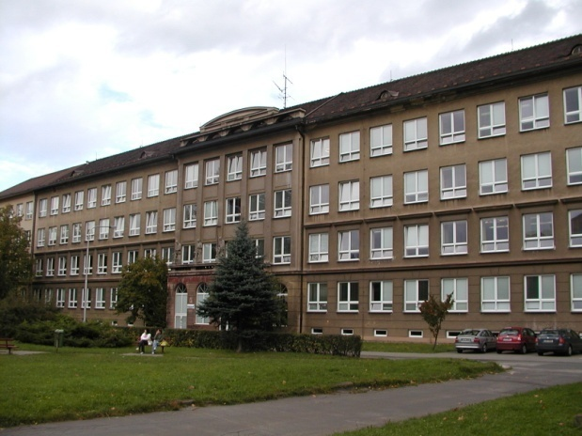
Číslo šablony: III/2
VY_32_INOVACE_P9_3.12
Tematická oblast: První pomoc, péče o zdraví člověka
Tepelná poranění
DUM – výkladový
Předmět: TV
Ročník: 2. r. (4leté)
Zpracováno v rámci projektu
EU peníze školám
CZ.1.07/1.5.00/34.0296
Zpracovatel:
Mgr. Ivana Krčková
Gymnázium, Třinec, příspěvková organizace
Datum vytvoření říjen 2013

Slide 2
Metodický list
Tato prezentace je určena 2. ročníku čtyřletého studia.
Je doplněna obrázky pro lepší názornost.
Žáci si postupně značí do sešitu a potom si zkusí prakticky.
Cílem je zautomatizování vědomostí a jejich praktické užití.

Slide 3
Krok ZAJIŠTĚNÍ BEZPEČNOSTI ZÚČASTNĚNÝCH
předejít vzniku dalších zranění a prohloubení stávajících
technická první pomoc ( dále jen TP) často předchází zdravotnické první pomoci a vytváří podmínky pro její provedení – spočívá v bezpečném odstranění (přerušení působení) příčiny, která nehodu vyvolala (dopravní nehoda, vypnutí elektrické energie, plynu atd.)
zachránci se řídí pokyny příslušníků Policie ČR, Hasičského záchranného sboru ČR, nebo členů Zdravotnické záchranné služby, jsou-li tito již na místě nehody

Slide 4
Termoregulace
schopnost organismu udržovat stálou tělesnou teplotu.
k fyziologické funkci lidského těla je zapotřebí teplota 37°C
tělo může samo o sobě tolerovat malé výkyvy teplot nahoru i dolů skrze termoregulační systém, kontrolovány pomoci teplotních čidel v kůži
systém termoregulace se aktivuje již při narozeni, kdy se novorozenec musí vyrovnávat s teplotními rozdíly okolí

Slide 5
Poškození teplem - Hypertermie
teplo a chlad – termoregulační centrum v hypotalamu, žlázy s vnitřní sekrecí
hlavní mechanizmy termoregulace:
tvorba tepla při metabolizmu a svalové práci
cévní reakce – reguluje ztráty do okolí
regulace ztrátami do okolí závisí na:
vlhkosti okolí, proudění vzduchu
produkci potu
dodávce tepla do kůže prouděním krve
přítomnost bariéry – oblečení, vrstva podkožního tuku

Slide 6
Tepelné poškození - Úžeh
jedná se zpravidla o přehřátí ve volném čase. Tato situace nastává nejčastěji při nadměrném opalování dětí nebo usnutí na slunci po požití alkoholu u dospělých
nechráněná kůže je popálena slunečním zářením, dochází ke ztrátě vody a iontů (NA, Cl, K) pocením
nechráněná hlava je přehřátá, dochází k dráždění mozkových plen provázeným zvracením, křečemi a někdy i poruchou vědomí. Při nepokryté hlavě jsou tyto poruchy na CNS častější
tyto příznaky nastupují i několik hodin po slunění.
postihuje lidi s malým množstvím pigmentu – až popáleniny II. stupně

Slide 7
Tepelné poškození - Úpal
jedná se zpravidla o přehřátí při práci. Tato situace nastává nejčastěji, když se člověk pohybuje v nadměrně vlhkém a horkém prostředí jako je například skleník a nebo pracuje v neprodyšném ochranném obleku za vysokých okolních teplot jako jsou například obleky pro práci s nebezpečnými látkami u hasičů
kůže nedokáže odvádět přebytečné teplo z organizmu potem
dochází ke ztrátám vody a iontů pocením a taky ke snižování krevního tlaku vazodilatací
to může vést až ke kolapsu a bezvědomí

Slide 8
První pomoc – úžeh, úpal
snížit tělesnou teplotu
odstranit oděv (tísnící oděv vytváří izolaci těla)
dát do chladné místnosti (stín)
chladné tekutiny, pokud je při vědomí
co nejdříve chladná lázeň do poklesu TT pod 39ºC
chladivé zábaly do prostěradel nebo ventilátor
podpořit vitální funkce
inhalace O2
uložení do polohy vleže se zvýšenou hlavou
zajištění transportu do nemocnice (infůze - ionty,glukóza)

Slide 9
Ztráty tepla - termolýza
teplo ztrácíme čtyřmi cestami:
vedením, sáláním, odpařováním a prouděním
kondukce(vedení) je přímý přenos tepla skrze kontakt s chladnějším objektem
radiace (sálání) vzniká, když teplo vyzařuje ven z teplého těla do chladnějšího prostředí
k evaporaci (odpařování) dochází, když se voda odstraňuje z těla skrze proces vypařováni
konvekce (prouděni) je studený vzduch (voda) pohybující se po povrchu těla, teplo přenáší do chladného vzduchu (vody), otepluje ho (ji) a zároveň ochlazuje tělo

Slide 10
Ztráty tepla - termolýza

Slide 11
Radiace (sálání)
Ztráty tělesného tepla
1
Směr sálání z těla
Ztráta tepla
sálání – povrch těla neustále vyzařuje teplo ve formě infračervených tepelných paprsků (elektromagnetického zářeni), tudíž z těla do oblečení a z oblečení do okolí. „Vlny můžeme vracet zpět“ pomoci zabalení do alufolie.

Slide 12
Evaporace (odpařování)
Ztráty tělesného tepla
2
Směr odpařování z nosu a úst
Směr odpařování z těla
Ztráta tepla
Odpařování z povrchu kůže a vydechováním z horních cest dýchacích (nos a ústa). Jedná se o fyzikalní proces, kdy se přeměnou vody (potu) na páru odebírá tělu tepelná energie ( 1g potu = 2,5 kJ). Pot odpařujeme neustále, přibližně 600 ml/den.

Slide 13
Konvekce (proudění)
Ztráty tělesného tepla
3
Směr proudění
Směr proudění
Ztráta tepla
Vrstva teplého vzduchu (vody), která se ohřála od těla vyzařováním a vedením je působením proudění (větru, plavání) strhávána pryč od těla a nahrazována chladnějším okolí, zvyšuje se rozdíl teplot tělo – okolí, urychlují se tepelné ztráty organismu.

Slide 14
Kondukce (vedení)
Ztráty tělesného tepla
4
Směr vedení okolí na tělo
Směr vedení do okolí
Ztráta tepla
Vedení je přímé předání kinetické energie molekul mezi dvěma předměty s rozdílnou teplotou, vedení urychluje pobyt ve studené vodě až 25 krát a také zvýšená vlhkost vzduchu. Čím větší je teplotní gradient mezi kůži a okolím tím větší jsou tepelné ztráty.

Slide 15
Jak vypadá jádro
Teplota jádra cca 37°C
Pomalu rozvíjející se příznaky podchlazení jako:
svalový třes
nezřetelná řeč
pomalé dýchání
chladná šedá kůže
ztráta koordinace pohybu
únava, vyčerpanost
letargie či apatie, jsou často příznaky
Podchlazení - hypotermie

Slide 16
Teplota tělesného jádra | Projevy | Klasifikace dle REGA
< 35°C – 33°C | svalový třes (třesavka), zmatenost, boj o život (adrenalin) | stupeň
 | zvýšená spotřebaO2
 | zvýšená spotřeba energie
< 32°C – 28°C | svalový třes ustává, apatický, spavý | 2. stupeň
 | snížena spotřeba O2 o 50%, mělké dýchání 2-3/min.
 | poruchy srdečního rytmu (arytmie) frekvence 5-6/min.
< 28°C – 24°C | zpomalené dýchání, hypoxie | 3. stupeň
 | poruchy srdečního rytmu – fibrilace komor
< 24°C – 15°C | svalový třes není , široké zornice nereagují na osvit | 4. stupeň
 | snížena spotřeba O2 až na 25% - hypoxie, nedýchá
 | fibrilace komor nebo zástava srdce, bezvědomí
< 15°C | smrt | 5. stupeň

Slide 17
První pomoc u podchlazení
první, co bychom měli udělat, je přemístit postiženého z chladu do tepla. Pokud není možné přemístění do vnitřních prostorů, měli bychom najít místo, které bude chráněno před větrem
oddělit postiženého od chladné země např. podložkou a také krýt hlavu, protože touto cestou pacient dále ztrácí teplo
během této doby volejte ZZS (tísňové číslo 155)
pokud možno nikdy nenechávejte postiženého o samotě (nebezpečí pádu, úrazu, ale také zástavy dechu a oběhu!)
dále odstraníme mokré oblečení a vyměníme jej za suché a teplé, včetně ponožek, rukavic, čepice, šály

Slide 18
První pomoc u podchlazení
jemná, šetrná a minimalni manipulace je zasadni! (nebezpeči komplikaci) od 2. stupně podchlazení transportujeme postiženého vleže
neaplikujte přímé teplo, nepokoušejte se postiženého ohřívat tím, že mu ponoříte ruce či nohy do horké vody. To může byt velmi nebezpečné z důvodu možných poruch rytmu srdce
místo toho použijte např. pet lahve naplněné horkou vodou a vložte jej do oblasti krku, hrudníku a třísel (nikdy jej neaplikujte přímo na kůži, vždy něčím obalte, chladná kůže je vice zranitelná!)
dále je možné použít i Hiblerův zábal viz. foto dále

Slide 19
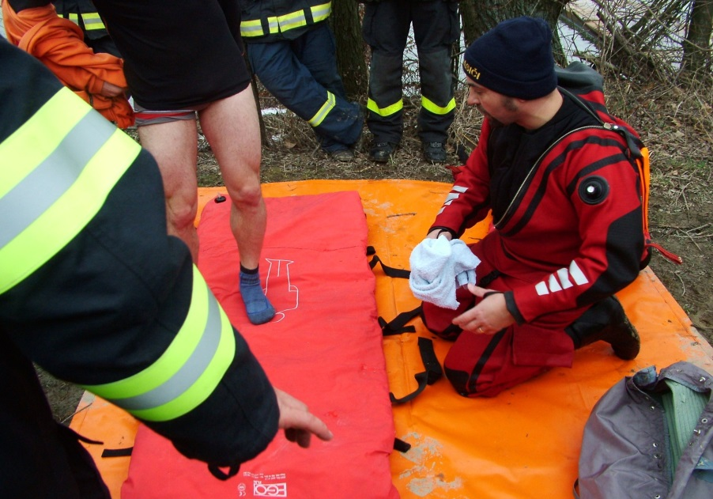
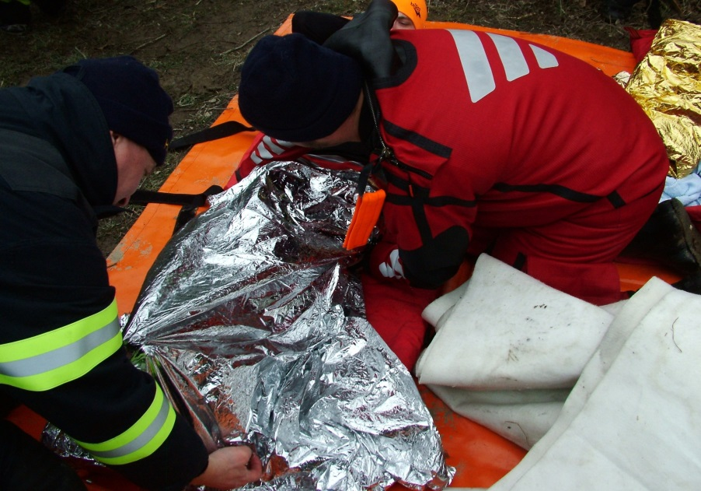
Hiblerův zábal na místě nálezu
Svléknutí podchlazeného (TP) a uložení na odizolovanou zem např.(vakuová matrace, karimatka …)
Podchlazenému izolujeme končetiny (deka alufólie), ale dál je aktivně nezahříváme !!!

Slide 20
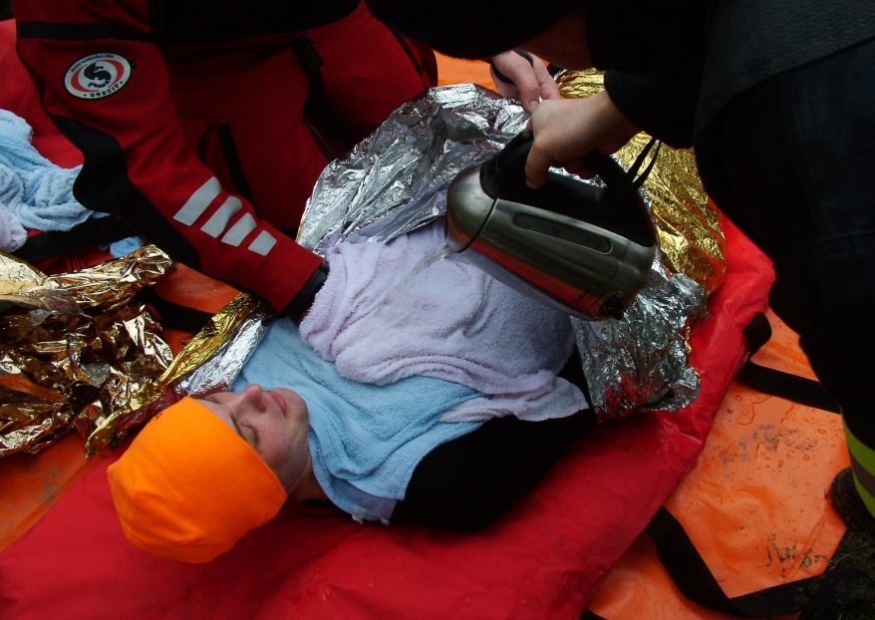
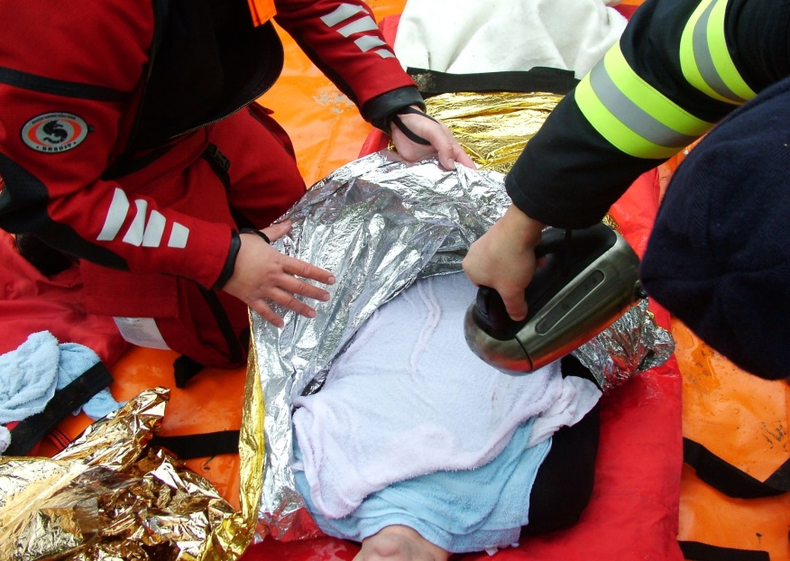
Hiblerův zábal na místě nálezu
Podchlazenému přelijeme jádro teplou vodou následně přikládáme alufolii a deku.
Důležitá kontrola teploty vody. Podchlazenému při přelití jádro teplou vodou dáváme ruku pod sací vrstvu!!!
!!!!!! Pozor na teplotu vody, kterou lijete na sací vrstvu – kontrola vaší rukou !!!!!

Slide 21
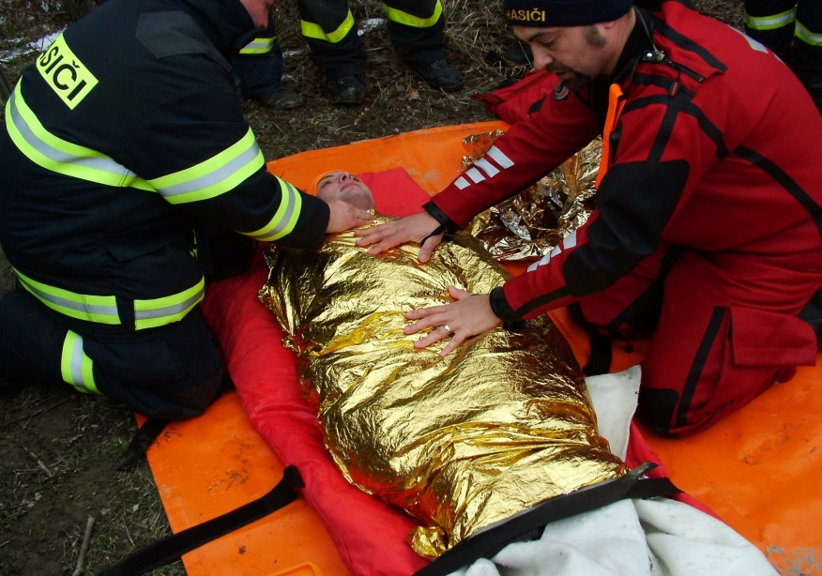
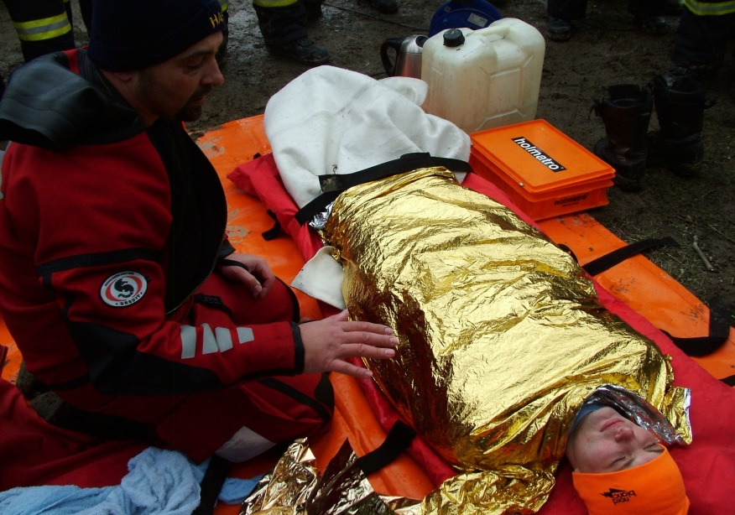
Hiblerův zábal na místě nálezu
Podchlazenému máme uloženého a odizolovaného máme tedy čas na vaření další vody …..
Podchlazenému kontrolujeme životní fce, zaznamenáváme čas, symptomy, komunikace ….
!!!!!! Pozor na teplotu vody, kterou lijete na sací vrstvu – kontrola vaší rukou !!!!!

Slide 22
Stupně omrzlin
Na počátku každá omrzlina vypadá stejně - tkáň je bledá, chladná a necitlivá.
1. stupeň: předcházi štiplavá a bodavá bolest, kůže voskově bílá, po zahřátí zčervená
2. stupeň: zbarvení kůže dofialova, měkké tkáně, pacient stále cítí bolest, nejdéle do dvou dnů se objeví puchýře. Je-li obsahem puchýře čirá tekutina, prognóza je dobrá. Otok ustupuje.
3. stupeň: puchýře tmavé, krvavé, omrzlina zřejmě vnikla již do škáry. Pacient přestává pociťovat bolest.
4. stupeň: tzv. stadium mumifikace. Tento stupeň nastává zhruba po 48 hodinách. Kůže zbarvena modře až modročerně. Vzhledem k odúmrtí tkáně pacient již neciti bolest. Pokud se do této oblasti dostane infekce, vzniká vlhká gangréna, která může vyústit až v amputaci postižené oblasti.

Slide 23
První pomoc u omrzlin
důležite je se co nejdřive dostat do závětři, do míst, kde je teplo, pokud je to možné
podáváme teplé a sladké nápoje bez alkoholu
máme-li mokré rukavice a ponožky, vyměníme je za suché
sundáme hodinky, prstýnky – z důvodu otoku
zahříváme se tělesným teplem (podpaží, třísla)-buď vlastním, nebo kamaráda, po 10 minut
nikdy nepoužíváme přímé teplo ani netřeme necitlivou tkaň
pokud se citlivost nevrátí do 10 minut, podáváme Aspirin 500 mg (zlepší tekutost krve), Ibuprofen 400 mg (terapie bolesti, protizánětlivý účinek)

Slide 24
První pomoc u omrzlin
rychle se ohřát je možné pomoci vodní lázně, při teplotě 40°C s dezinfekci (Jodisol, Betadine, aj.). Nohy a ruce koupeme, na obličej přikládáme obklady (pozor-předem je nutné vyloučit hypotermii!).
doba ohřáti by měla být po návrat normální barvy a ohřátí na teplotu okolního těla
poté postižené části těla osušíme a použijeme sterilní, měkké a volné obvazy
postižená končetina by měla být ve zvýšené poloze - otok
po rozehřátí omrzlých nohou nechodit. Je nutný transport
puchýře nepropichujeme, vyvarujeme se otlakům a mechanickým poškozením tkání
Postižená tkáň nesmí po ohřátí znovu zmrznout.

Slide 25
Použitá literatura
Zeman Václav, Adaptace na chlad u člověka, 1. vydáni Praha: Galen, 2006, 131 str., ISBN 80-7262-331-1
PRVNÍ POMOC - SKRIPTA výukový materiál pro kurzy první pomoci LK ČHS – verze 11/2011 ©– J. Kubalová - Podchlazení - hypotermie
Sieger Ladislav, Nebezpečí podchlazení [online]. Html [svět outdooru] 11.12.2006 [cit.20.10.2007],Skryte nebezpeči podchlazeni. Dostupné na World Wide Web:http://www.svetoutdooru.cz/clanek/?107593-skryte-nebezpeci-podchlazeni
Obrázky a fotografie - archiv autora

